Slide 1
行動電信網路 Project 3 Template code 說明

Slide 2
Project3 Template Code
Task_1 - Topology Creation
相關檔案： project3_tamplate_code/task_1 內的 project3.py
用於創建 mininet 的拓樸
Task_2 - Ping Ability
相關檔案： project3_tamplate_code/task_2 內的 json 檔案
用於撰寫 switch 的 flow rule，使封包能順利在 mininet 的拓樸中，從 h1傳送至 h3，h2 傳送至 h4
Task_3 - Load Balance
相關檔案： project3_template_code/task_3 內的 json 檔案
用於撰寫 switch 的 flow fule，更改封包的目的地，讓原本從 h1 傳送至 h4 之封包改為傳送至 h3，原本從 h2 傳送至 h3 之封包改為傳送至 h4，以此達到 load balance 的目的

Slide 3
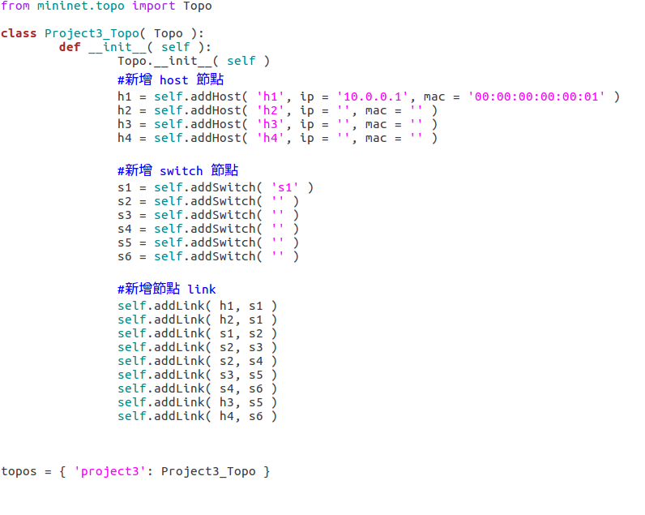
Task_1 – Topology Creation
這裡宣告 host 並設定其 ip 與 mac 位址，同學可以參閱porject3.pptx內 p.19 的截圖根據 host 對應的 ip 位址填寫，mac 可以自行設定。
這裡宣告並設定 switch，topology 內共有 6 台 switch，switch 不需指定 ip 與 mac 位址
這裡設定 topology 內的 link，此處已幫同學完成，同學可以參照 project3.pptx p.19 頁的截圖進行對照

Slide 4
Task_1 – Topology Creation
Mininet 拓樸建立指令
sudo mn --custom= peoject3.py --topo= project3 --controller=remote,ip=127.0.0.1:6653 --arp
若要重建拓樸，在 mininet command line 打指令 exit 退出
然後在 terminal command line 輸入 sudo mn –c 清除之前建立的拓樸，方可重新建立

Slide 5
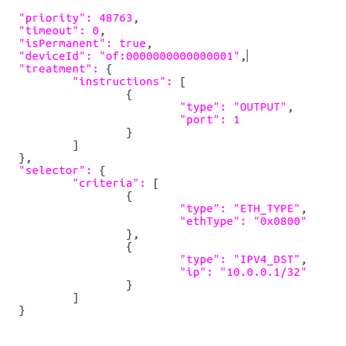
Task_2 – Ping Ability
這邊以 switch1_1.json 作為例子說明
priority: 此參數設定了 rule 的優先權大小，數字愈大優先權愈高
timeout: 此參數設定 rule 的 timeoout時間
isPermanent: 此參數設定了 rule 是不是永久性存在
deviceId: 此參數設定了此 rule 對應的 switch Id， of:0000000000000001 為 switch 1的 id，代表 rule 為設定 switch 1 的 rule

Slide 6
Task_2 – Ping Ability
treatment 為設定 switch 在接收封包後所要進行的操作
“type”: “OUTPUT”, “port”: 1 即表示將封包往 1 號 port 傳送出去

Slide 7
Task_2 – Ping Ability
這邊為 switch 篩選封包的標準
“type”: “ETH_TYPE”, “ethType”: ”0x0800”代表了 ethernet ipv4 封包
“type”: “IPV4_DST”, “ip”: ”10.0.0.1/32”代表 ipv4 封包的目的地 ip 位址符合 10.0.0.1/32 的子網域

Slide 8
Task_2 – Ping Ability
因此，結合前兩頁投影片(p4, p5)，switch1_1.json 所設定的 rule 為：
Id 為 of:0000000000000001 的 switch，在接收 ipv4 的封包，其封包目的地之 ip 位址符合“10.0.0.1/32”的子網域時，將該封包往 1 號 port 送出

Slide 9
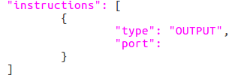
Task_2 – Ping Ability
有關 Task_2 的 json 檔案皆放置於 task_2 的資料夾內
switch1_1.json 代表此 json 為設定 switch 1 的第一個 rule，switch2_1.json 代表此 json 為設定 switch 2 的第一個 rule，依此類推
同學亦可以從 json 檔內的 deviceId 欄位判斷此 json 檔為設定哪個 id 的 switch
在給同學的範例 code 中，我們已經將所有 switch 需要判斷的 criteria 寫好，只留下port 部份的填空留給同學做練習
接下來將介紹如何設定 port

Slide 10
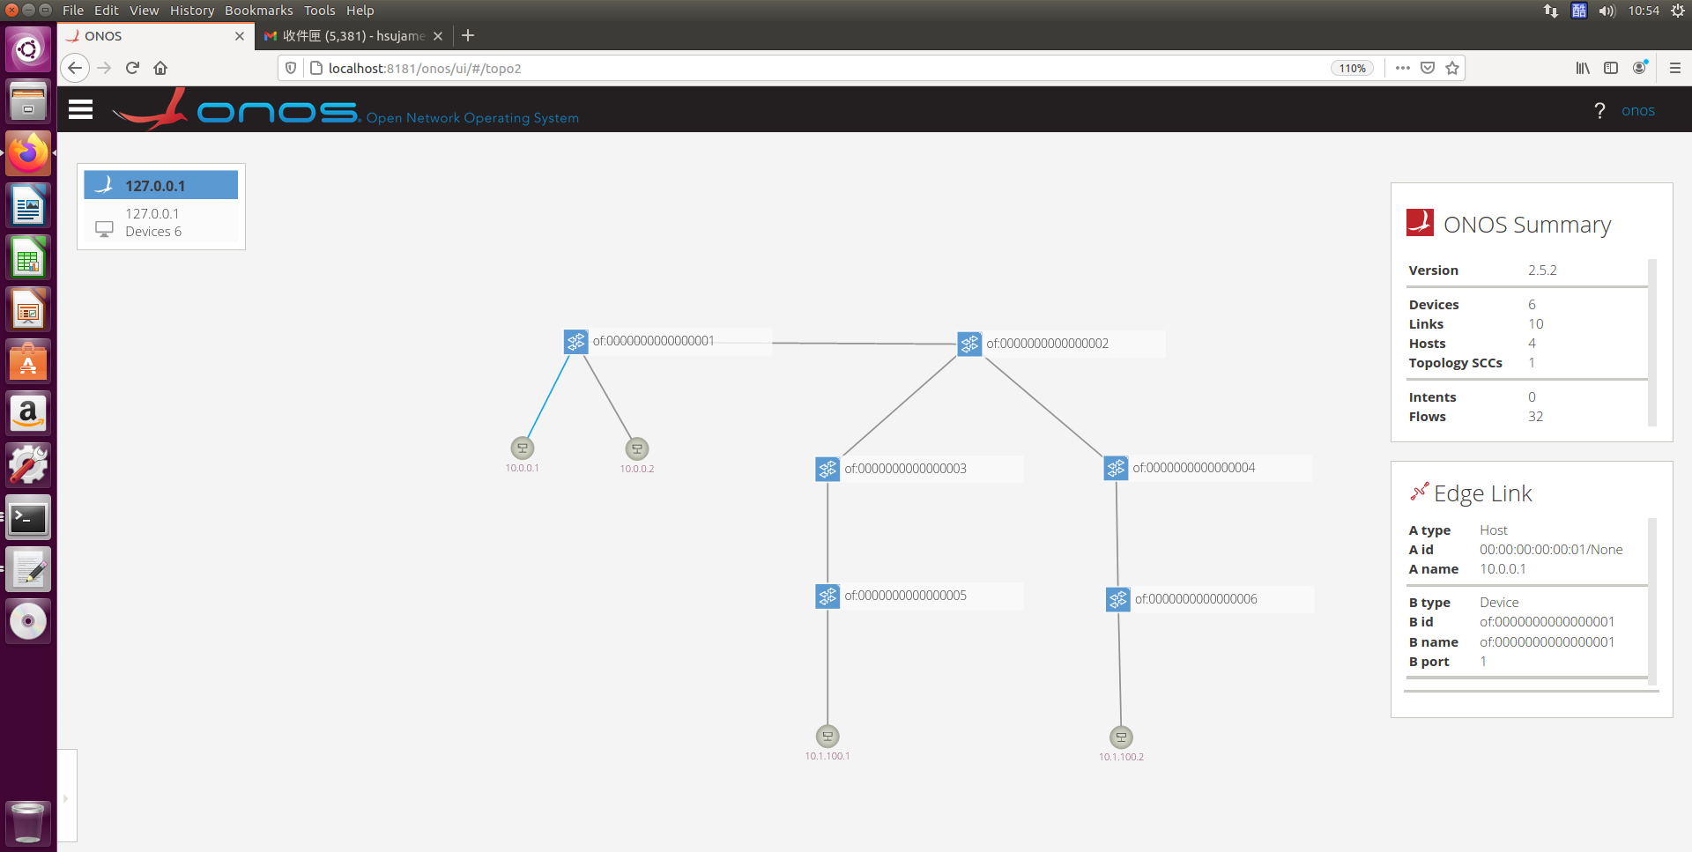
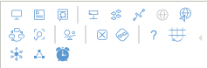
Task_2 – Ping Ability
在同學完成 task_1 建立好 topology， 並將 mininet 連接至 onos 後，可以在 onos 的 GUI 看到拓樸的圖形化展示
如何讓 GUI 顯示 host 可以參閱 project3.pptx p.11 的說明
GUI 左下方的箭頭點開，有提供 GUI 各項功能的表單，同學可以自行嘗試
此功能選項可以顯示各個 switch 裝置的 Id，幫助同學判別 switch

Slide 11
Task_2 – Ping Ability
在知悉各個圖示所對應的 host 與 switch 後，就可以進行 port 的判讀
點選裝置間的 link 後，會出現右下角的資訊欄

Slide 12
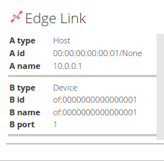
Task_2 – Ping Ability
在資訊欄中，可以看出該條 link 連接了 host 1 與 device id 為 of:0000000000000001 的 switch 的 port 1，也就是 switch 1 的 port 1
若 id 為 of:0000000000000001 的 switch 想傳透過該 link 傳送封包給 host 1，則需將目的地 ip 位址符合 host 1 ip 位址的封包，由 port 1 傳送出去

Slide 13
Task_2 – Ping Ability
因此，在 switch1_1.json中，當 ip 位址符合 “10.0.0.1/32”，即 host 1 的 ip 位址時，將其 output port 設定為 port 1

Slide 14
Task_2 – Ping Ability
接下來，請同學觀察裝置間的 link 所對應的 port，並根據 json 檔內 criteria 的 ip 位址，判斷符合該 criteria 的封包需要往 switch 的哪個 port 傳送出去，以完成所有 switch 的 flow rule
待完成後，將 rule 的 json 檔透過 curl 指令 post 至 onos
若所有 flow rule 都設定正確，在 mininet 中，h1 即可以 ping 通 h3， h2 也能 ping 通 h4
若同學需要重新設定 flow rule，將 onos server 關閉重啟並重新 post 即可

Slide 15
Task_3 – Load Balance
實現 load balance 的做法為，將 h1 送往 h4 的封包，改送至 h3，同理，將 h2 送往 h3 的封包，送往 h4
因此，當 h1 與 h2 發送封包至 switch 1 後， switch 1 可以藉由更改封包的 ip 與 mac 位址，更改其封包的目的地
同樣地，在 switch 1 接收 h3 與 h4 回傳的封包後，需將其封包的來源 ip 與 mac 位址更改回原始 h1 與 h2 發送封包的目的地位址
舉例：
h1 發送目的地 ip 與 mac 位址為 h4 的封包，在經過 switch 1 後，switch 1 將封包的目的地 ip 與 mac 位址更改為 h3 的位址
h3 接收來自 h1 的封包後，發送回傳的封包給 h1
switch 1 接收 h3 回傳的封包後，因為 h1 原本是將封包發送給 h4，因此需將封包的來源更改回原本 h4 的ip 與 mac 位址，再傳回 h1
h2 發送至 h3 的封包同理
在 onos 的 REST API 中：
L2MODIFICATION 參數可以更改封包的 mac 位址
L3MODIFICATION 參數可以更改封包的 ip 位址
可以透過 L2MODIFICATION 與 L3MODIFICATION 修改封包的目的地或來源地的 ip 與 mac 位址

Slide 16
Task_3 – Load Balance
在 task_3 的 template code 中，各 rule 的 criteria 都已寫好，請同學根據 criteria 判斷各 rule 是更改目的地或來源地，並填上需要修改的 ip 與 mac 位址
完成後，將新的 switch 1 rule 與其他 switch 的 rule post 至 onos 上，進行測試
同學在修改完 Task_3 的 switch rule 後，也需將 Task_2 中其他 switch 的 rule 一同 post 上 onos
修改完成後，h1 即可以 ping 通 h4，h2 也能 ping 通 h3

Slide 17
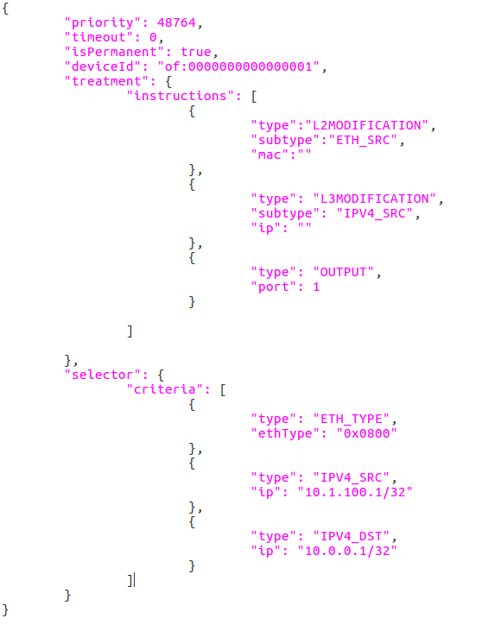
Task_3 – Load Balance
根據封包的目的地及來源，修改該封包所需送往的目的地 ip 與 mac 位址

